Slide 1


Projet Thématique
Master CCM
Pascal Rohart
Dorian Gruny
Noah Gallo

Slide 2
Sommaire
Introduction
Quels sont les objectifs ?
Technologies utilisées
Conclusion
Planification et organisation

Slide 3

Introduction
Notes:
Présentation rapide de l'équipe et du contexte du projet
Pourquoi ce projet a été choisi

Slide 4



Ambitieux
Un projet qui nous motive !
Utilisation de nombreuses technologies
Adapter au niveau de chacun
Notes:
Pourquoi on a choisi ce projet ?

Slide 5

Quels sont les objectifs ?
Notes:
Explication claire et concise du but du projet
Valeur ajoutée ou problème que ce projet résout (donner un exemple d'un cas concret)

Slide 6

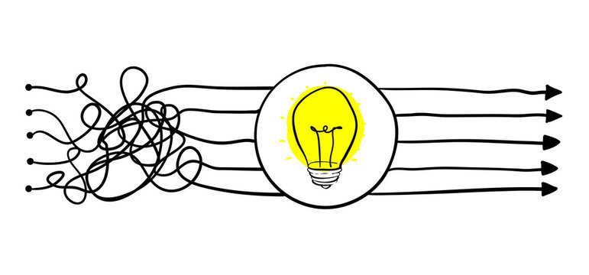

Objectifs :
Apprentissage
Simplifier
Multiplateforme

Slide 7





Google Maps
Commentaires
Avis
Idées
Tableur

Slide 8

Planification et organisation
Notes:
Méthodologie de travail (réunion une fois par semaine, définition des tâches à venir)
Obligation de pull request à approuver par au moins quelqu'un du groupe
Qui fait le développement des features principales, qui s'occupe principalement de l'infra
Communication régulière pour gérer les problèmes éventuels

Slide 9



Organisation :
Réunion hebdomadaire
Communication régulière sur un serveur discord dédié
Validation des pulls par un autre membre
Discord
Pull request

Slide 10

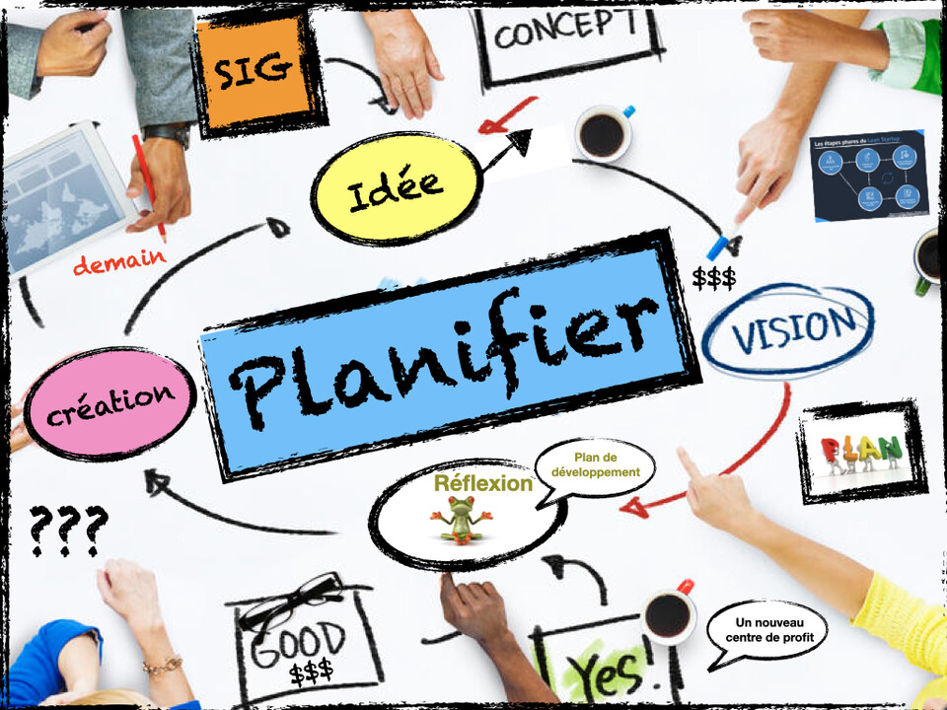

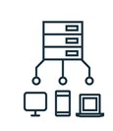
Planification :
Redéfinition régulières des tâches
Répartition des rôles

Slide 11

Technologies utilisées
Notes:
Liste des technologies
Justification des choix (exemple : simplicité, performance, compatibilité, etc.)

Slide 12
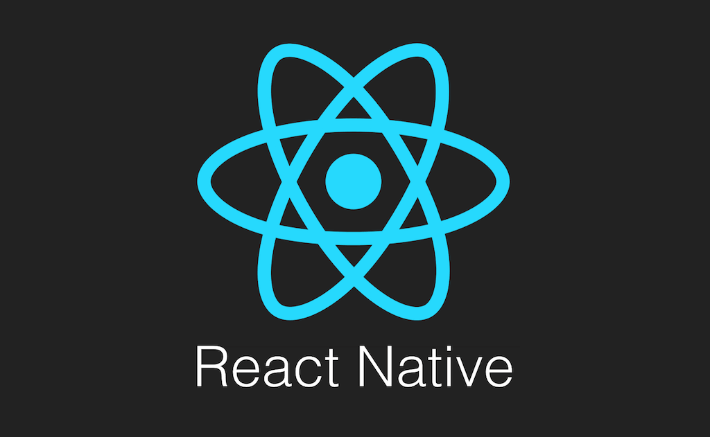
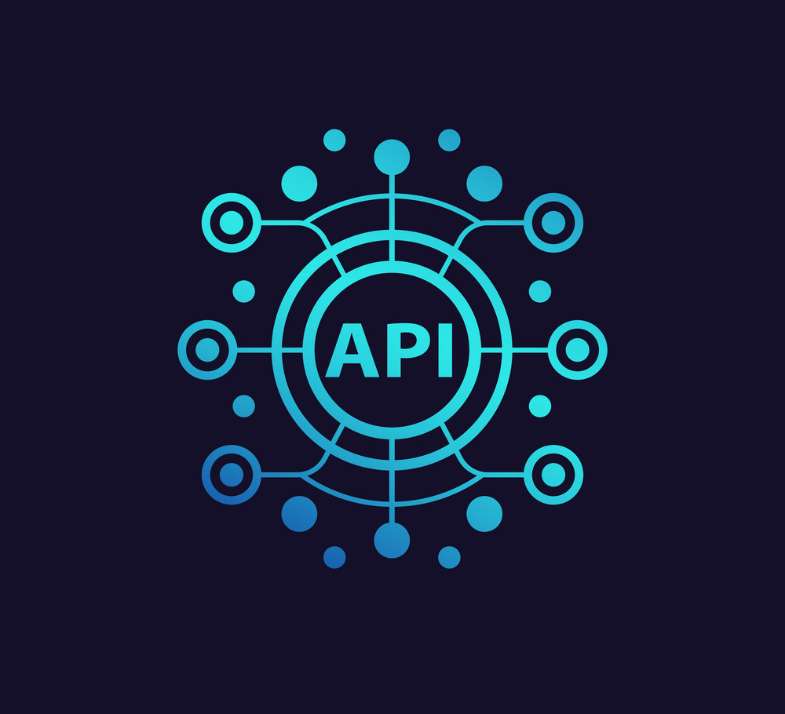

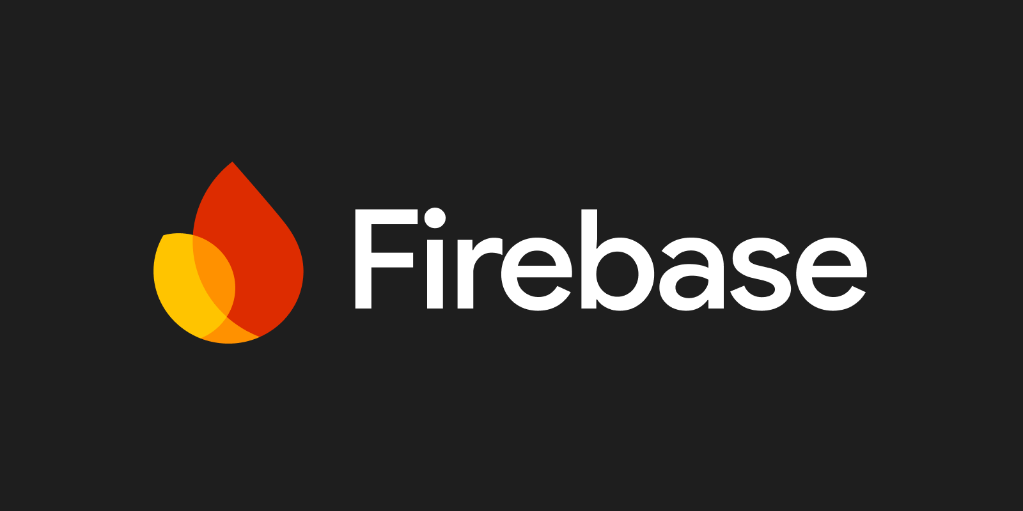
Développement
Pourquoi React Native ?
Utilisation d'APIs externes et mise en place de notre propre API
Gestion du versioning
Base de données et authentification

Slide 13
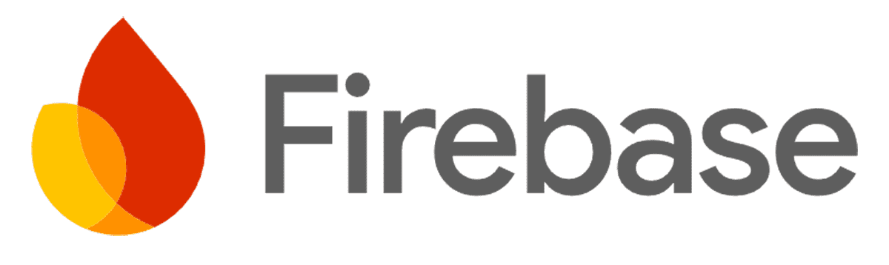
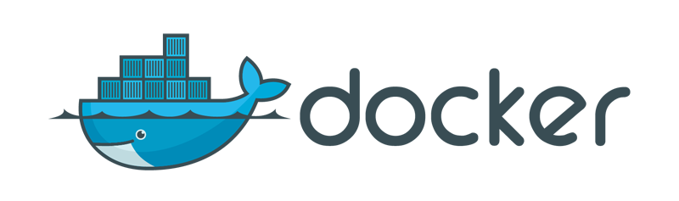

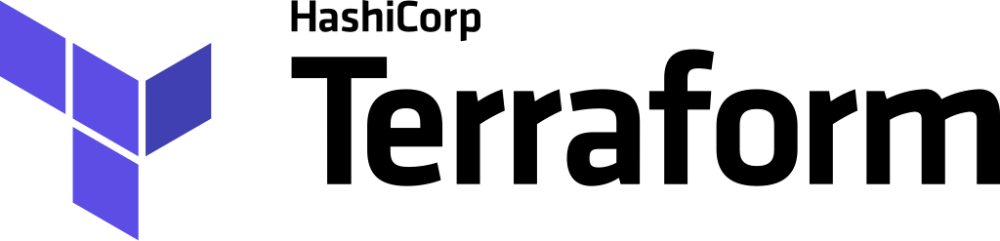
Infrastructure
Économie
Cloud
Conteneurs
Automatisation
Notes:
Économie
Nous avons choisi nos technologies en tenant compte des coûts. Grâce aux services gratuits de Google Cloud Platform et Firebase, notre infrastructure actuelle est quasiment gratuite. Cela répond parfaitement à nos besoins pour un projet étudiant à budget limité.
Simplicité
Les services choisis, comme Cloud Run, garantissent une exécution uniforme entre les environnements locaux et cloud. Cela simplifie le développement et la gestion, tout en accélérant nos cycles de travail.
Cloud
Utiliser une plateforme cloud était incontournable pour notre projet, car nous suivons un master spécialisé dans le cloud. Google Cloud Platform a été une évidence grâce aux crédits généreusement offerts par notre université, et à son écosystème bien intégré.
Conteneurs
La conteneurisation était une solution évidente. Les conteneurs assurent que les services fonctionnent de manière cohérente, qu’ils soient exécutés localement ou dans le cloud. Cela a réduit les risques liés à la migration vers le cloud.
Automatisation
Terraform a joué un rôle clé dans la gestion de notre infrastructure grâce à l’approche Infrastructure as Code (IaC). Cette méthode nous a permis d’automatiser les déploiements, de gérer facilement les changements, et d’assurer la reproductibilité de l’infrastructure.

Slide 14
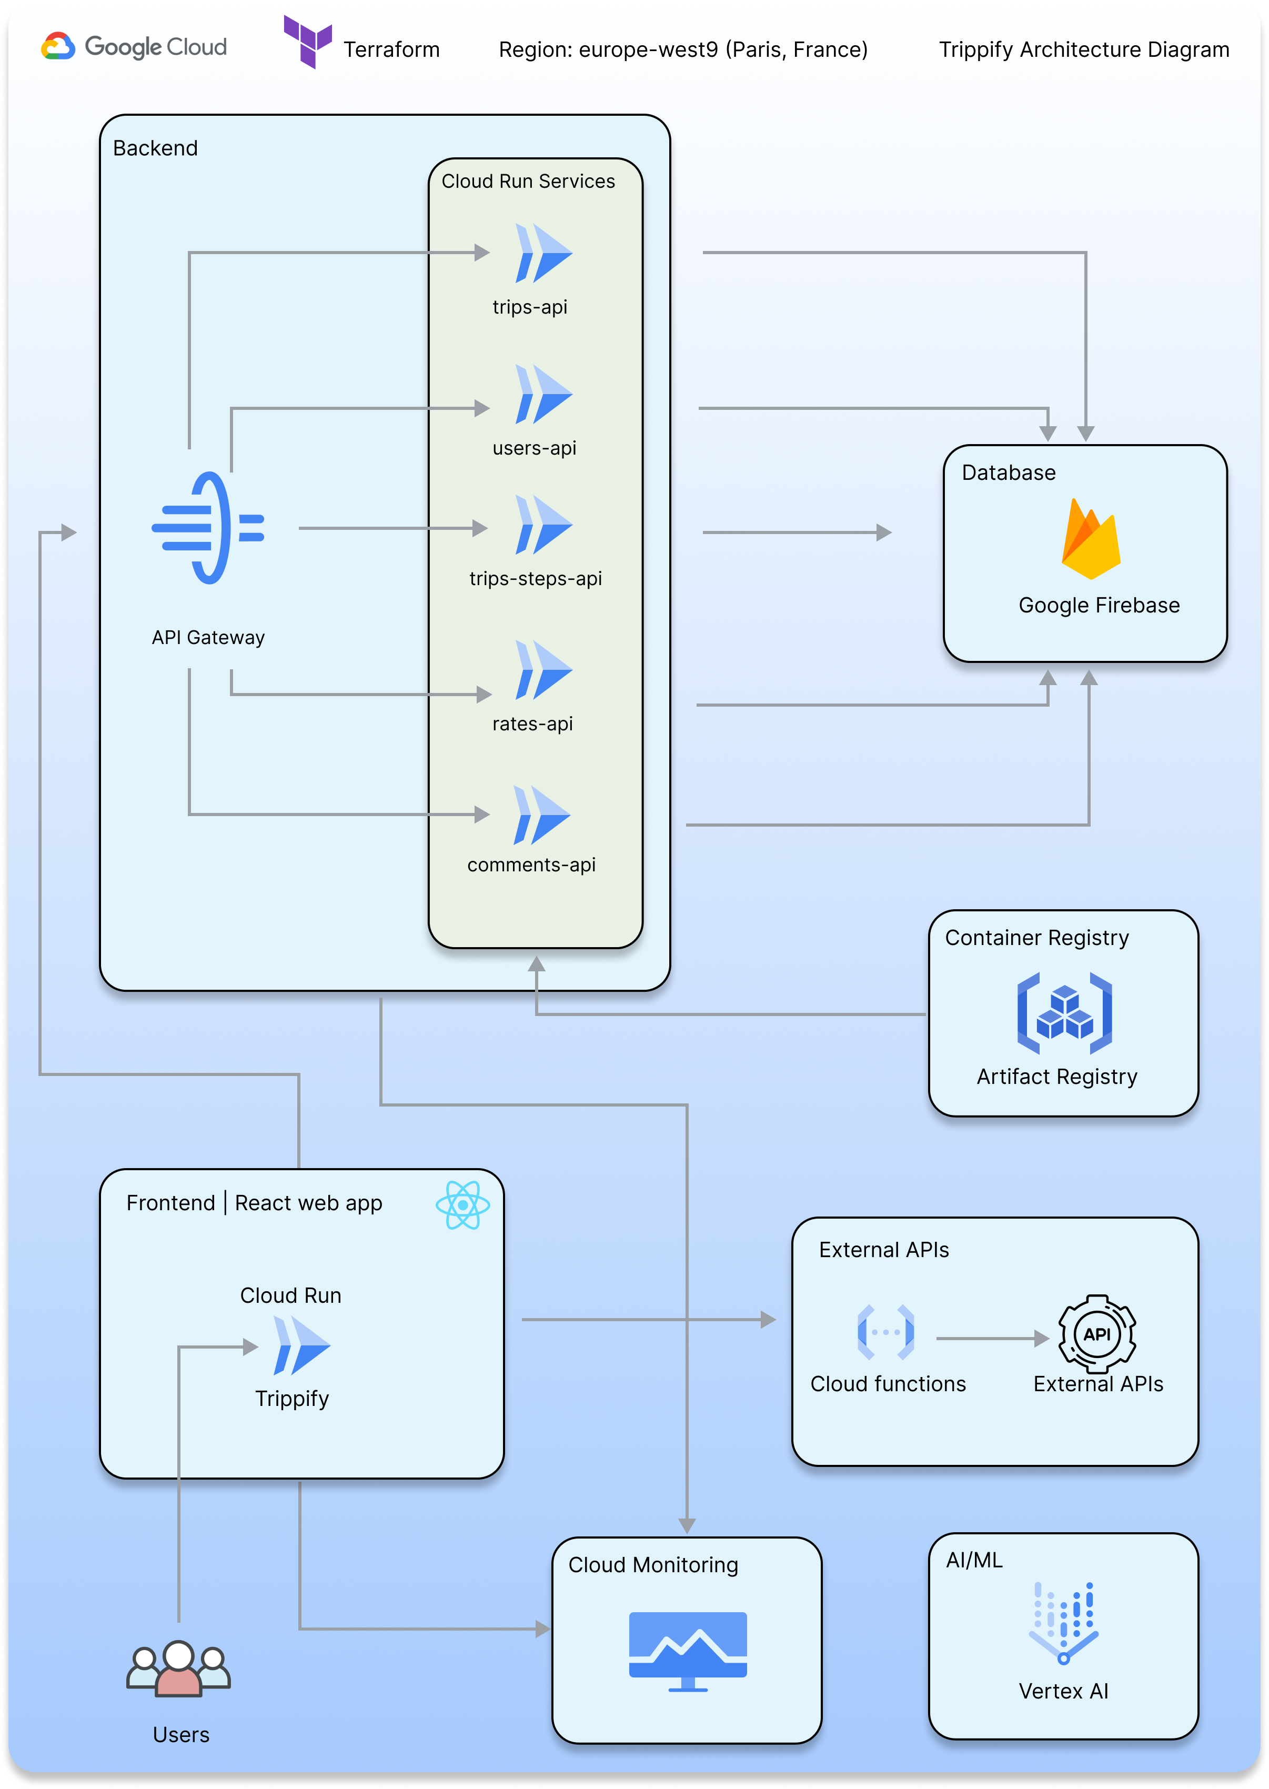
Diagramme d'Infrastructure
Notes:
Introduction
"Voici l'architecture de Trippify, notre plateforme d'organisation de voyages. Nous avons conçu cette infrastructure en nous basant sur des services cloud entièrement gérés et des pratiques modernes comme la conteneurisation et Infrastructure as Code (IaC) avec Terraform."
Frontend – Application Web React
"Notre frontend est une application web développée en React. Elle est hébergée sur Google Cloud Run, qui nous permet de déployer rapidement des conteneurs Docker."
"Les utilisateurs accèdent à cette application via HTTPS, et elle interagit avec le backend pour récupérer les données nécessaires, comme les informations de voyage ou les utilisateurs."
Backend – API Gateway et Services Cloud Run
"L'API Gateway joue un rôle crucial en tant que point d'entrée unique pour toutes les requêtes externes. Cela simplifie la gestion des endpoints et améliore la sécurité."
"Derrière l'API Gateway, nous avons plusieurs microservices déployés sur Cloud Run, chacun correspondant à une fonctionnalité distincte : 'trips-api', 'users-api', 'comments-api', etc."
"Chaque service est conteneurisé et peut être mis à jour ou redéployé indépendamment. Cela nous donne une grande flexibilité dans le développement."
Base de Données – Firebase
"Nous utilisons Google Firebase comme base de données principale pour stocker les données des utilisateurs, des voyages, et des commentaires. Firebase est idéal pour ce projet grâce à son modèle de base de données NoSQL et sa facilité d'intégration avec GCP."
"Tous les services backend communiquent directement avec Firebase pour stocker et récupérer les données."
Cloud Functions et APIs Externes
"Certaines fonctionnalités, comme l'intégration d'APIs externes (par exemple pour récupérer la météo ou les taux de change), sont gérées par Cloud Functions."
"Ces fonctions se déclenchent à la demande et permettent de réduire les coûts en n'utilisant les ressources que lorsqu'elles sont nécessaires."
Artifact Registry et Déploiements
"Toutes nos images Docker, que ce soit pour le frontend ou les microservices, sont stockées dans l’Artifact Registry. Cela simplifie la gestion et le déploiement des conteneurs."
"Grâce à Terraform, nous avons automatisé le provisioning de l'infrastructure, garantissant une cohérence entre les environnements."
Monitoring et AI/ML
"Pour la surveillance, nous utilisons Cloud Monitoring pour suivre les métriques, identifier les erreurs, et optimiser les performances."
"À l'avenir, nous prévoyons d'intégrer Vertex AI pour des fonctionnalités d'apprentissage automatique, comme des recommandations personnalisées pour les itinéraires de voyage."
Conclusion
"Cette architecture est non seulement flexible et évolutive, mais elle est aussi optimisée pour les coûts grâce aux services gérés et au modèle de tarification à l'usage de Google Cloud."
"Grâce à cette approche, nous pouvons nous concentrer sur le développement des fonctionnalités sans nous soucier de la complexité de l’infrastructure."

Slide 15

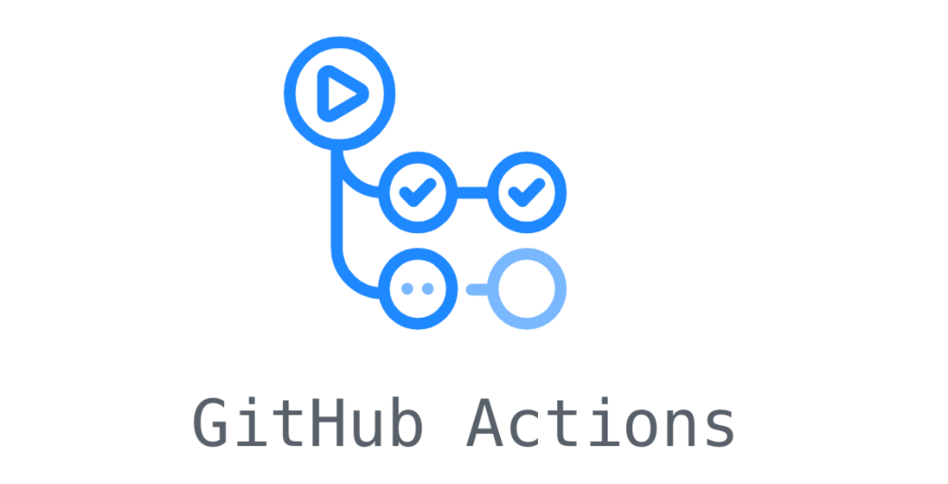

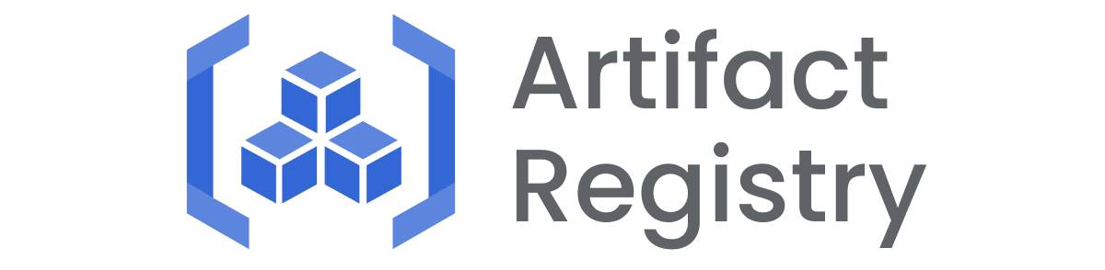
CI/CD
Automatisation
Fiabilité
Sécurité
Agilité
Notes:
Pourquoi ces choix:
Automatisation Totale: "Grâce à GitHub Actions, les builds, tests, et déploiements sont 100% automatisés, réduisant ainsi le temps et les erreurs manuelles."
Consistance des Environnements: "Avec Docker, nos applications fonctionnent de manière identique en développement, staging, et production."
Qualité et Sécurité: "Des outils comme Trivy scannent nos images Docker, et des tests automatisés sont en cours d'intégration pour garantir une livraison sans failles."
Avantages pour Trippify:
Gain de Temps: "L’automatisation limite l’intervention humaine et accélère les livraisons."
Fiabilité: "Les pipelines CI/CD assurent des déploiements stables et sans erreurs."
Agilité: "Nous pouvons déployer rapidement de nouvelles fonctionnalités tout en garantissant un haut niveau de qualité."
Qualité Supérieure: "L’intégration prévue de Selenium ou TestCafé pour le frontend, ainsi que de tests unitaires backend et infrastructure, renforcera notre engagement qualité."
Futur avec Infracost: "Cela permettra de suivre les coûts liés à chaque modification Terraform, pour rester alignés avec notre stratégie économique."

Slide 16
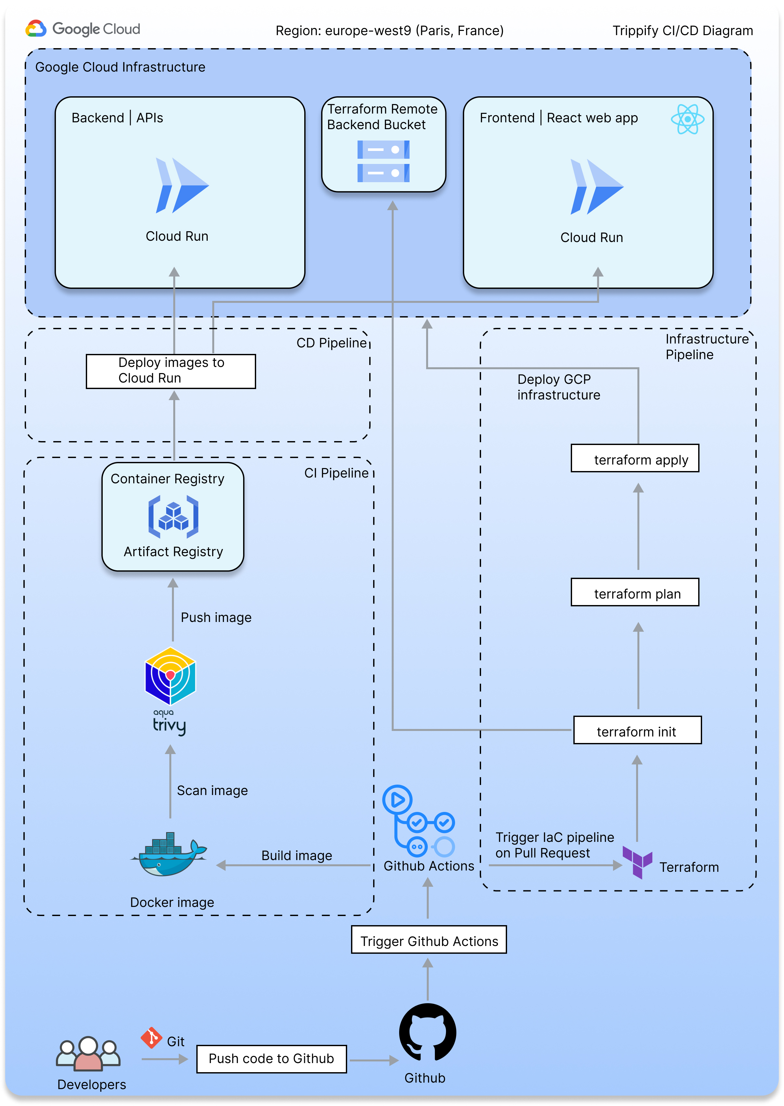
Diagramme CI/CD
Notes:
"Voici notre architecture CI/CD, qui coordonne le déploiement de l'infrastructure et des services applicatifs."
Étapes principales: "Les développeurs poussent leur code sur GitHub. Cela déclenche automatiquement une série d'actions via GitHub Actions : création des images Docker, scan avec Trivy, et envoi dans Artifact Registry."
CI Pipeline: "Dans le pipeline CI, les images Docker sont vérifiées pour leur qualité et leur sécurité grâce à Trivy. Cela garantit qu’aucune image vulnérable n’est utilisée."
CD Pipeline: "Ensuite, les pipelines CD déploient les images validées sur Google Cloud Run pour le frontend et le backend."
Infrastructure Terraform: "Enfin, les changements d’infrastructure sont gérés par un pipeline Terraform dédié qui valide les fichiers via terraform plan avant un déploiement avec terraform apply."
Vision future: "Nous envisageons d’ajouter Selenium ou TestCafé pour automatiser les tests end-to-end du frontend, en plus des tests unitaires pour les APIs backend."
Coût et agilité: "Avec Infracost, nous pourrons anticiper les coûts des modifications d’infrastructure, garantissant une optimisation continue."

Slide 17
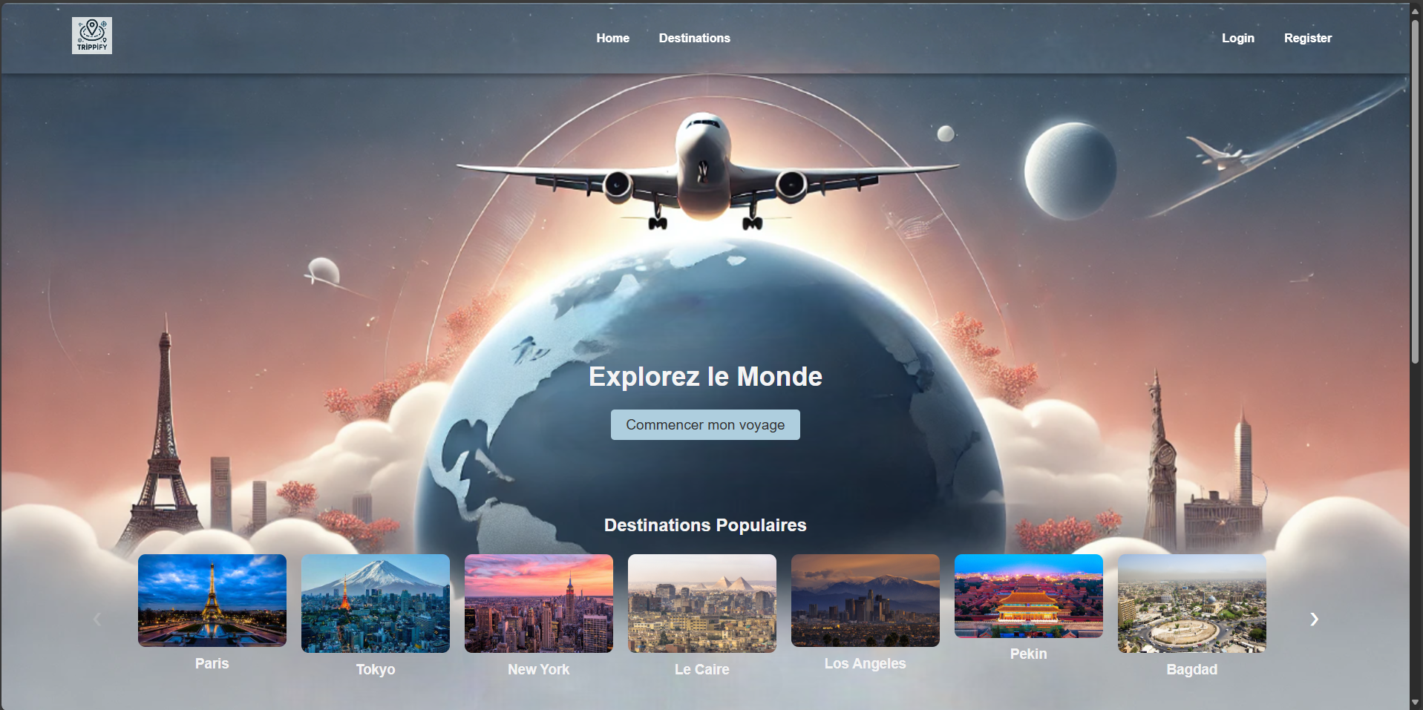

Slide 18

Conclusion & Vision
Notes:
Résumé du projet :
"Trippify, c’est un outil innovant pour planifier des itinéraires de voyage de manière intuitive et personnalisée. Notre mission est de rendre la planification simple, rapide, et agréable."
Travail collaboratif :
"En seulement 3 mois, nous avons établi une base solide grâce à une collaboration étroite entre les équipes backend et frontend, en utilisant React, React Native, et des technologies modernes."
Vision à venir :
"Dans les mois à venir, nous allons enrichir Trippify avec des fonctionnalités clés, améliorer l’expérience utilisateur, et viser un produit complet prêt à être testé d’ici juin."

Slide 19
Merci pour votre attention !
Pascal Rohart
Dorian Gruny
Laetitia Magniez
Noah Gallo
Projet Thématique
Master CCM

